Slide 1
Poziționare în interior folosind amprente radio
Sesiunea de licenţe - Iulie 2014
Adrian Dumitru Nicolau adrian.nicolau74@gmail.com
Conf. Dr. Ing. Dragoș Niculescu

Slide 2
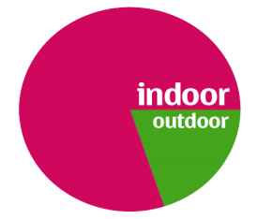
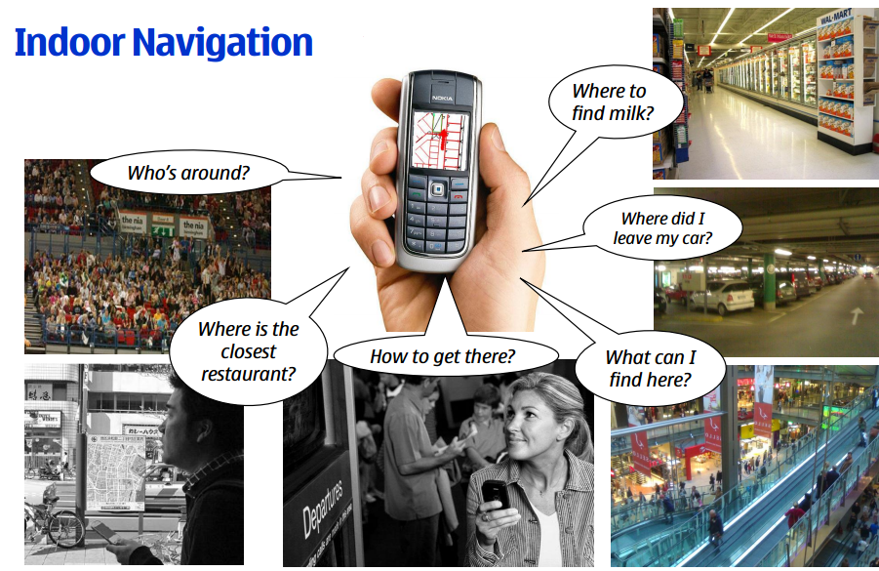
De ce?
Oamenii își petrec 80% din timp
în interior
GPS-ul nu funcționează
indoors

Slide 3
Cum?
Outdoors: GPS
Indoors: sistem RF
Bluetooth Low Energy
Apple iBeacon
RFID, QR code
NFC
GSM localization
Wi-Fi fingerprinting
Google, Navizon

Slide 4
Wi-Fi fingerprinting
Mediul 802.11 foarte răspândit, nu necesită costuri suplimentare
AP-urile trimit periodic beaconuri
Informații relevante
RSSI – puterea semnalului; indicator al distanței față de AP
BSSID – adresa MAC, unică

Slide 5
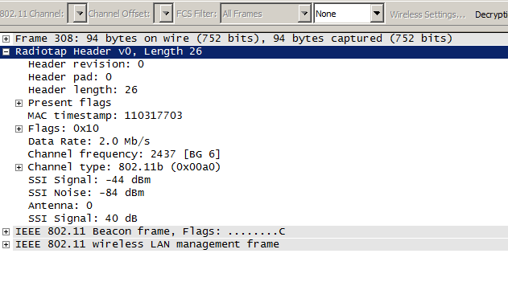
Beacon

Slide 6
Descrierea metodei (1)
Necesar: planul unei încăperi
Offline phase: colectarea RSSI pentru fiecare BSSID în multiple puncte din încăpere
Analiză:
Există suficiente AP-uri?
Este toată încăperea acoperită de semnal?
Curba semnalului, interferențe
Online phase: răspunde la întrebarea Unde mă aflu?

Slide 7
Descrierea metodei (2)
offline phase
online phase
Coordonate | BSSID | RSSI
(533, 1530) | 00:17:0f:da:ba:42 | -43 dBm
(533, 1530) | 00:17:0f:da:ba:e2 | -73 dBm
(533, 1530) | c8:d3:a3:06:6e:aa | -39 dBm
... | ... | ...
(456, 1550) | 00:17:0f:da:ba:42 | -49 dBm
(456, 1550) | 00:17:0f:da:ba:e2 | -69 dBm
(456, 1550) | c8:d3:a3:06:6e:aa | -45 dBm
... | ... | ...
BSSID | RSSI
00:17:0f:da:ba:42 | -35 dBm
00:17:0f:da:ba:e2 | -65 dBm
c8:d3:a3:06:6e:aa | -42 dBm
Nearest Neighbour(s) printre datele online pentru determinarea coordonatelor

Slide 8
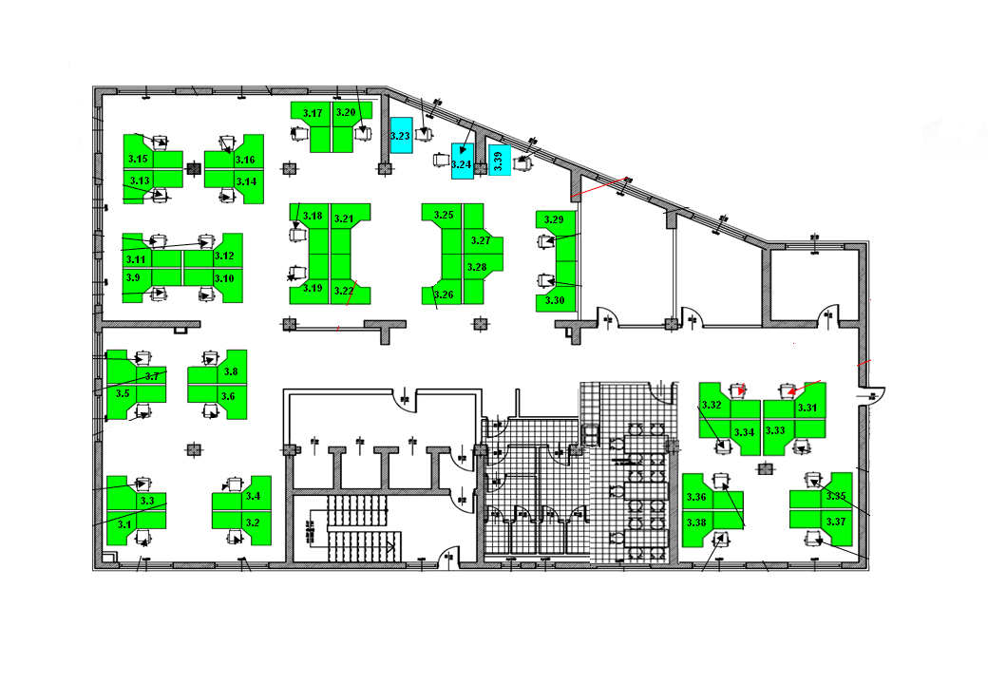
Planul încăperii
15m
30m

Slide 9
Offline phase
Aplicație Android cu harta încăperii
Parcurgerea încăperii și clickuri în poziția curentă
Popularea unei baze de date cu tupluri (x, y, map(BSSID:RSSI))
Multiple mostre preluate pentru prevenirea iregularităților

Slide 10
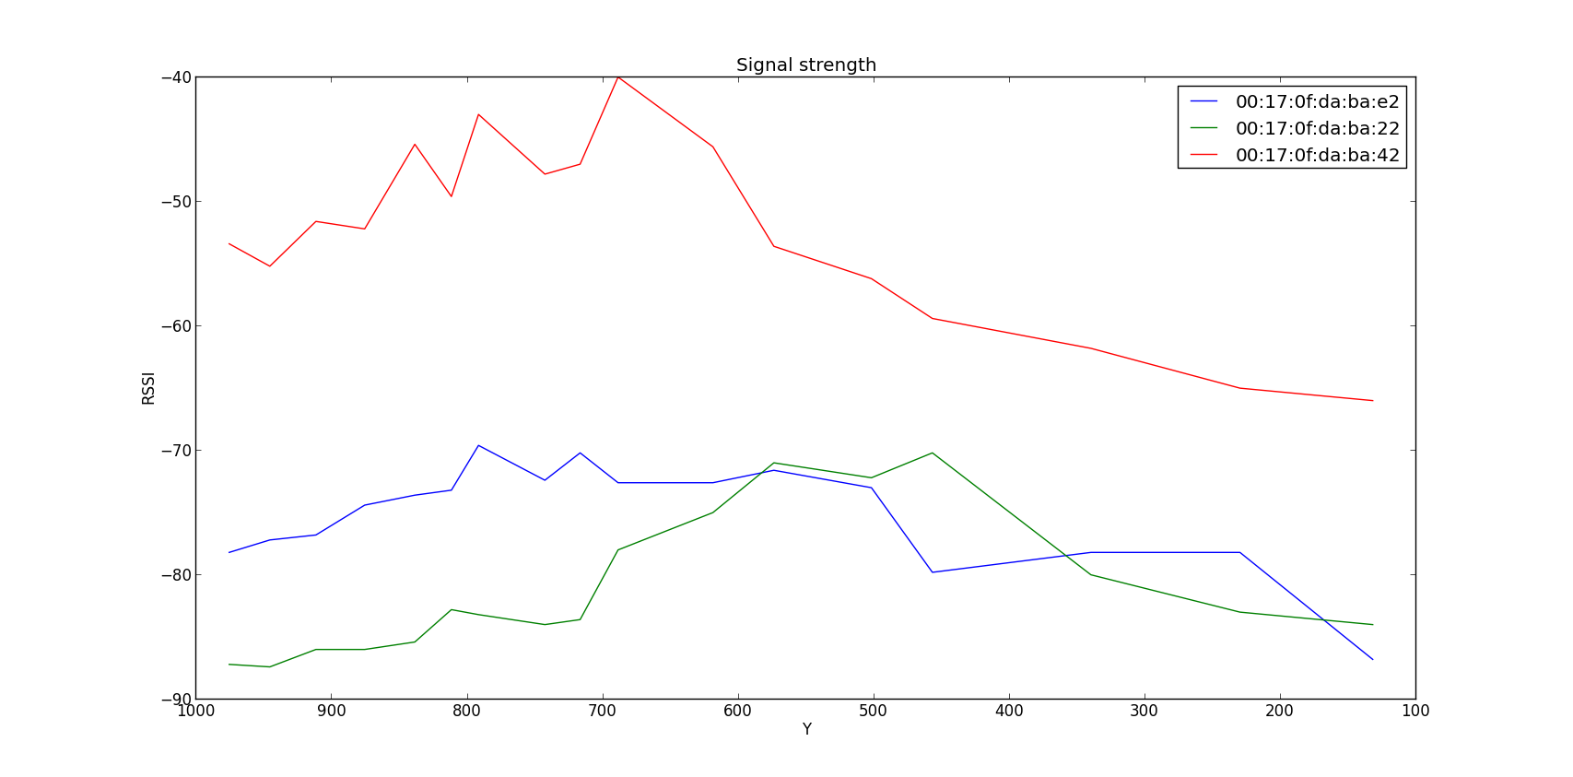
Analiză – curba semnalului

Slide 11
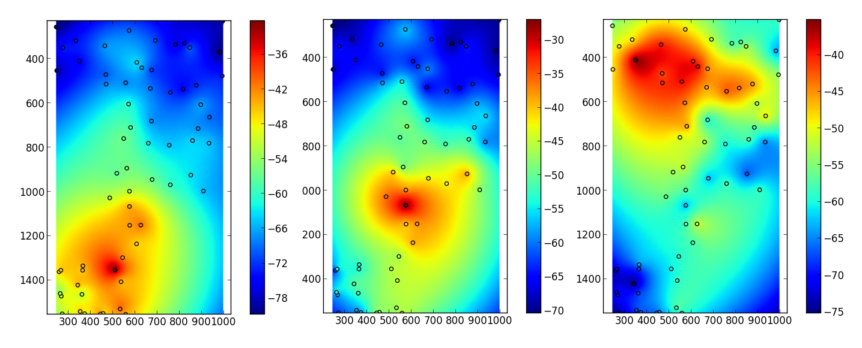
Analiză – semnal / AP

Slide 12
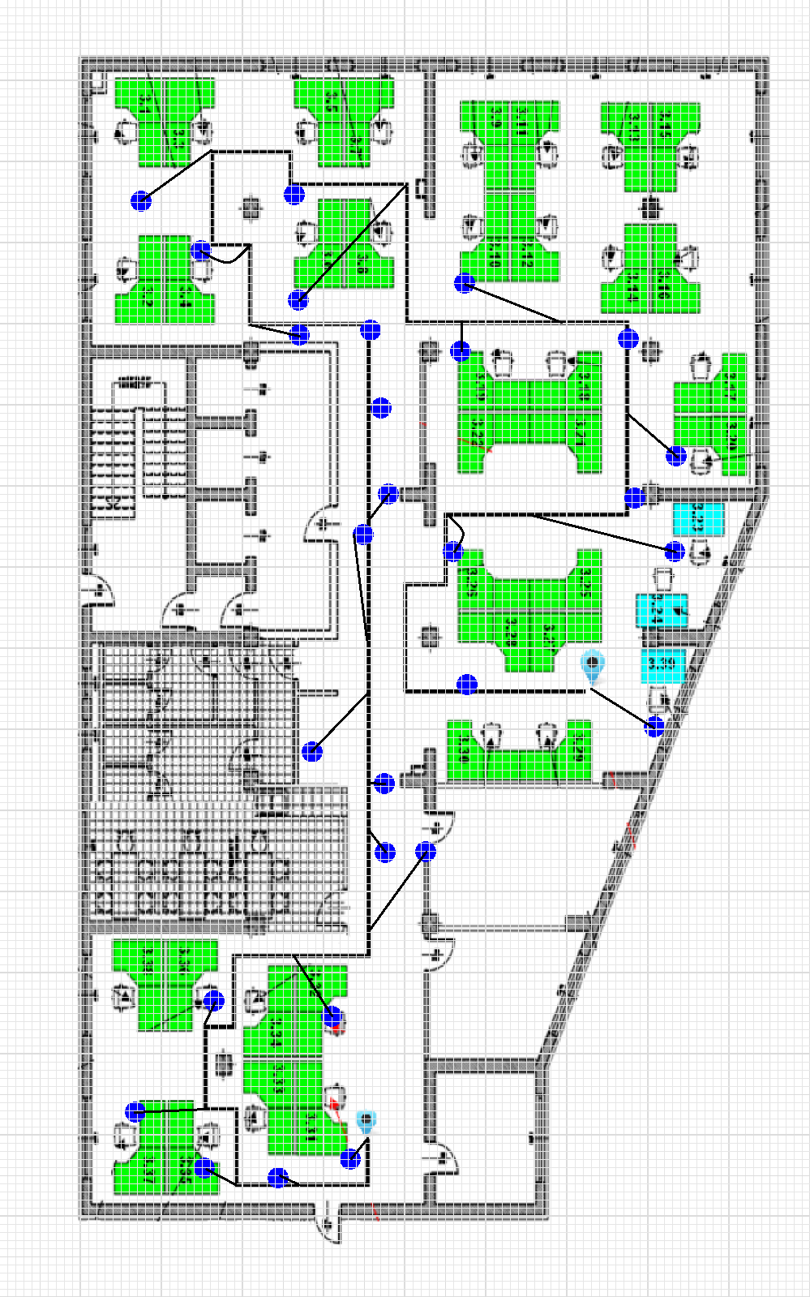
Rezultate amprente radio
Algoritm | Eroare medie | Îmbunătățire
Nearest Neighbour | 1.95 m | -
k-Nearest Neighbours | 1.73 m | 11%
Weighted k-Nearest Neighbours | 1.71 m | 12%

Slide 13
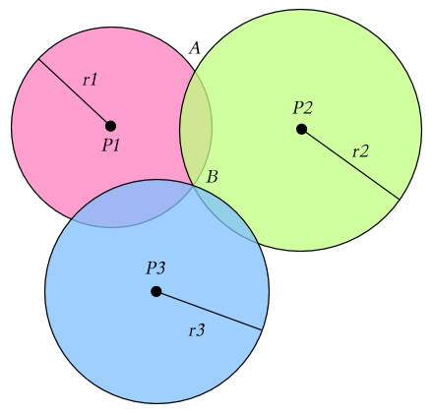
Trilaterație (1)

Slide 14
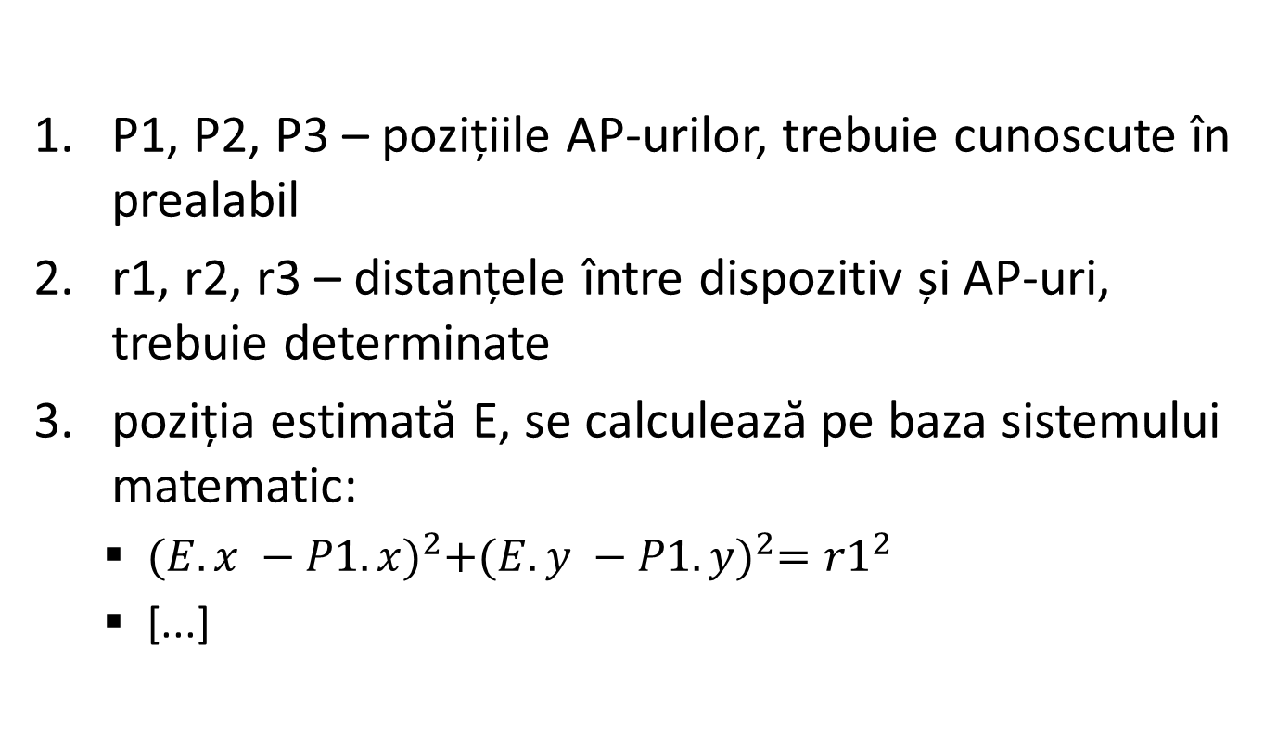
Trilaterație (2)
P1, P2, P3 – pozițiile AP-urilor, trebuie cunoscute în prealabil
r1, r2, r3 – distanțele între dispozitiv și AP-uri, trebuie determinate
poziția estimată E, se calculează pe baza sistemului matematic:
${(E.x −P1.x)}^{2}+{(E.y −P1.y)}^{2}={r1}^{2}$
[...]

Slide 15
Determinarea razelor (1)
folosește datele colectate pentru amprente radio
plot(distanță față de AP, semnal)
fit(funcția de atenuare a semnalului)
pentru un anumit RSSI se identifică distanța față de AP

Slide 16
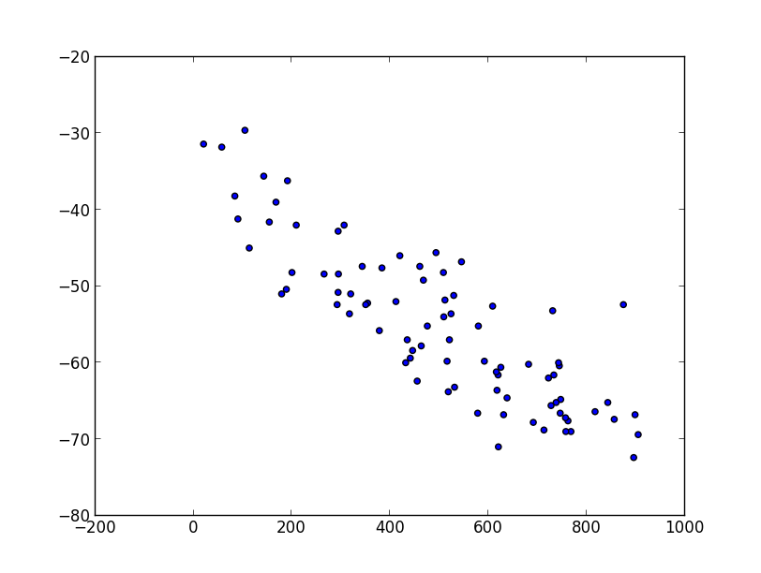
Determinarea razelor (2)

Slide 17
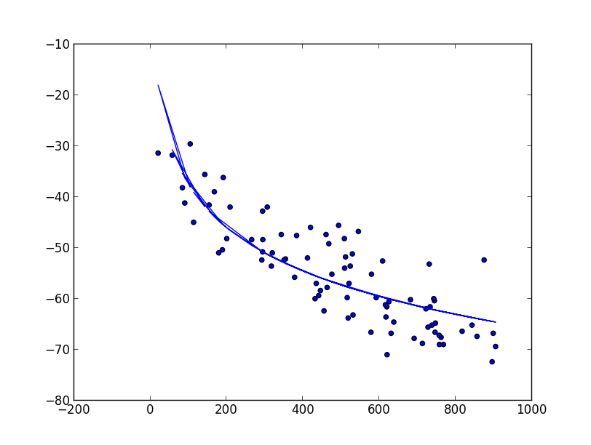
Determinarea razelor (2)

Slide 18
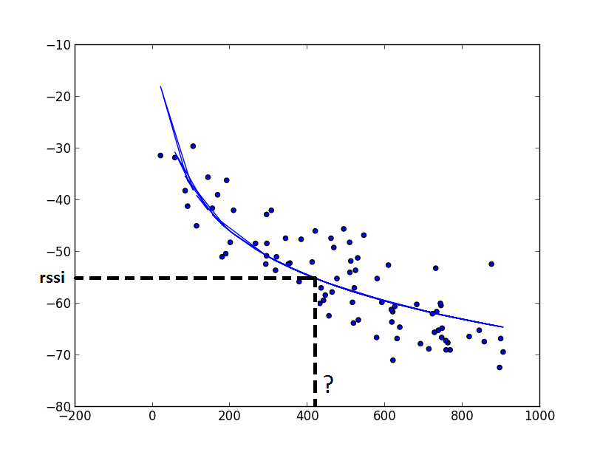
Determinarea razelor (2)

Slide 19
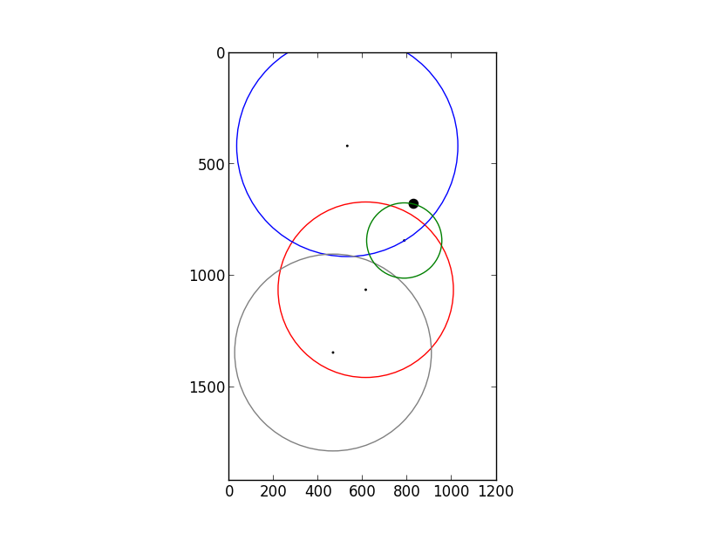
Interpretare grafică

Slide 20
Rezultate trilaterație
eroare medie: 3.12 m
60% mai mare decât amprente radio (Nearest Neighbour)
90% dintre estimări < 5 m

Slide 21
Future work
mutarea părții computaționale pe un server dedicat
includerea semnalului GSM în baza de date pentru raportarea poziției

Slide 22
Sumar
Poziționare în interior
amprente radio
trilaterație
Wi-Fi (802.11) beacons
Hartă, offline phase, online phase
Aplicație Android
Analiză
Nearest Neighbour(s)

